Slide 1

ПОРТФОЛІО

Slide 2
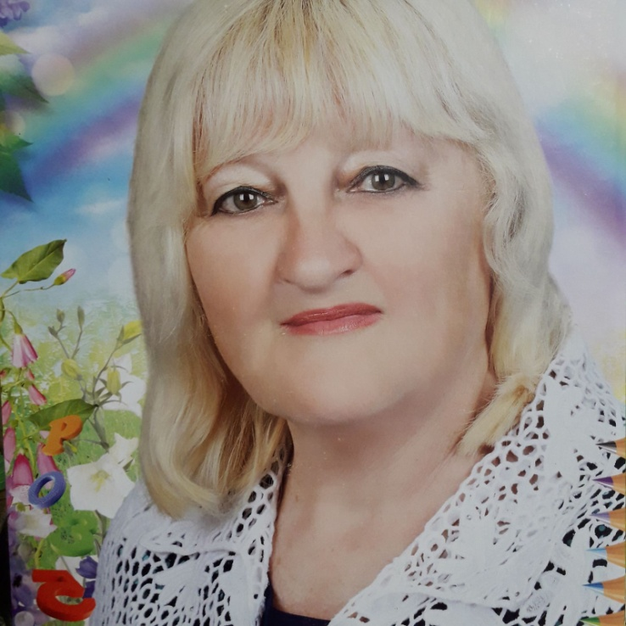
Вчитель початкових класів Воскресенської ЗОШ І-ІІІ ступенів
Жук
Світлана Михайлівна

Slide 3
Загальні відомості
Дата народження -27.01.1955р.
Освіта
Закінчила в 1981 році Запорізький державний педінститут за спеціальністю – педагогіка і психологія дошкільна
В 1995 році закінчила Миколаївський державний педінститут за спеціальністю –педагогіка та методика початкового навчання.
Педагогічний стаж - 46 років
Кваліфікаційна категорія - вища

Slide 4
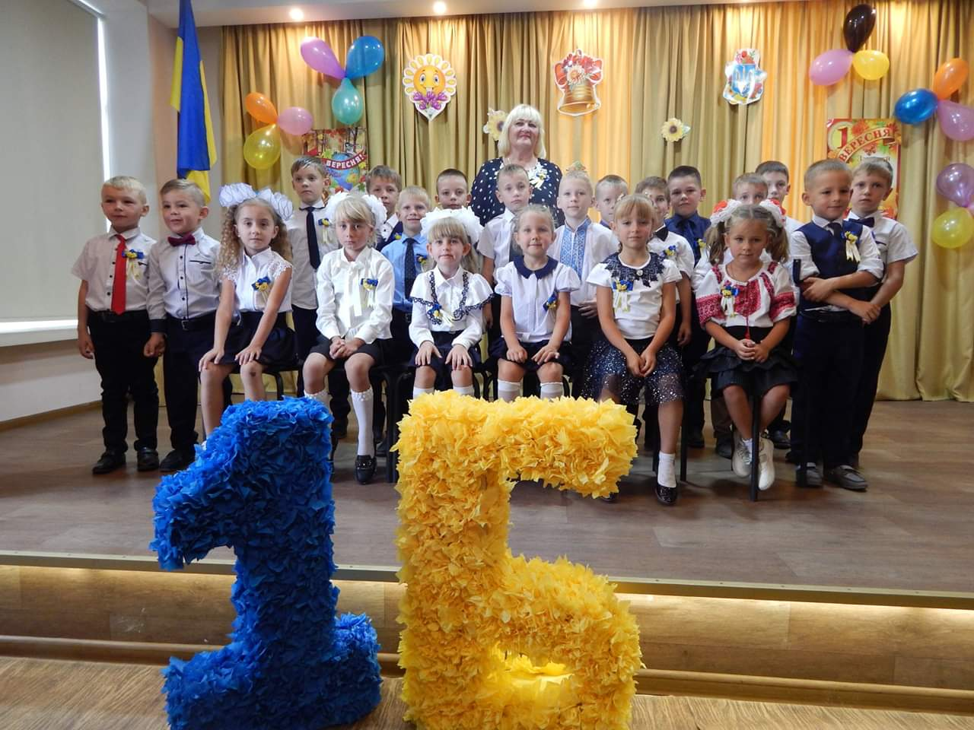
Моє педагогічне кредо:
“ Навчати та виховувати так,щоб у кожному дитячому серці запалити вогник пізнання, мислення, добра …”

Slide 5
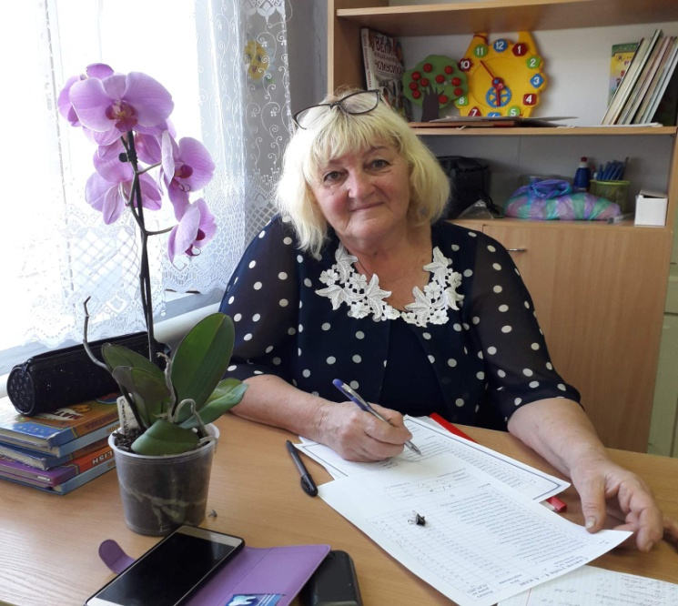
Моє життєве кредо:
” Стався до людей так,як би ти хотів, щоб вони ставились до тебе…”

Slide 6
Творче кредо:
“ Дарувати своїм шкільним дітям щире спілкування щодня, розвивати їх здібності, радіти їх успіхам, а головне – виховати справжню людину”

Slide 7
Проблемне питання, над яким працюю:
“ Формування ключової компетентності “вміння вчитися” у молодших школярів шляхом використання традиційних і новітніх технологій навчання”

Slide 8

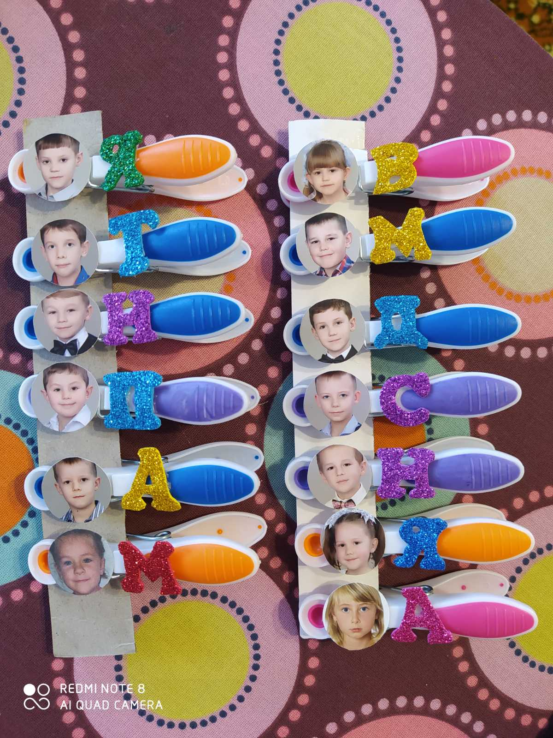
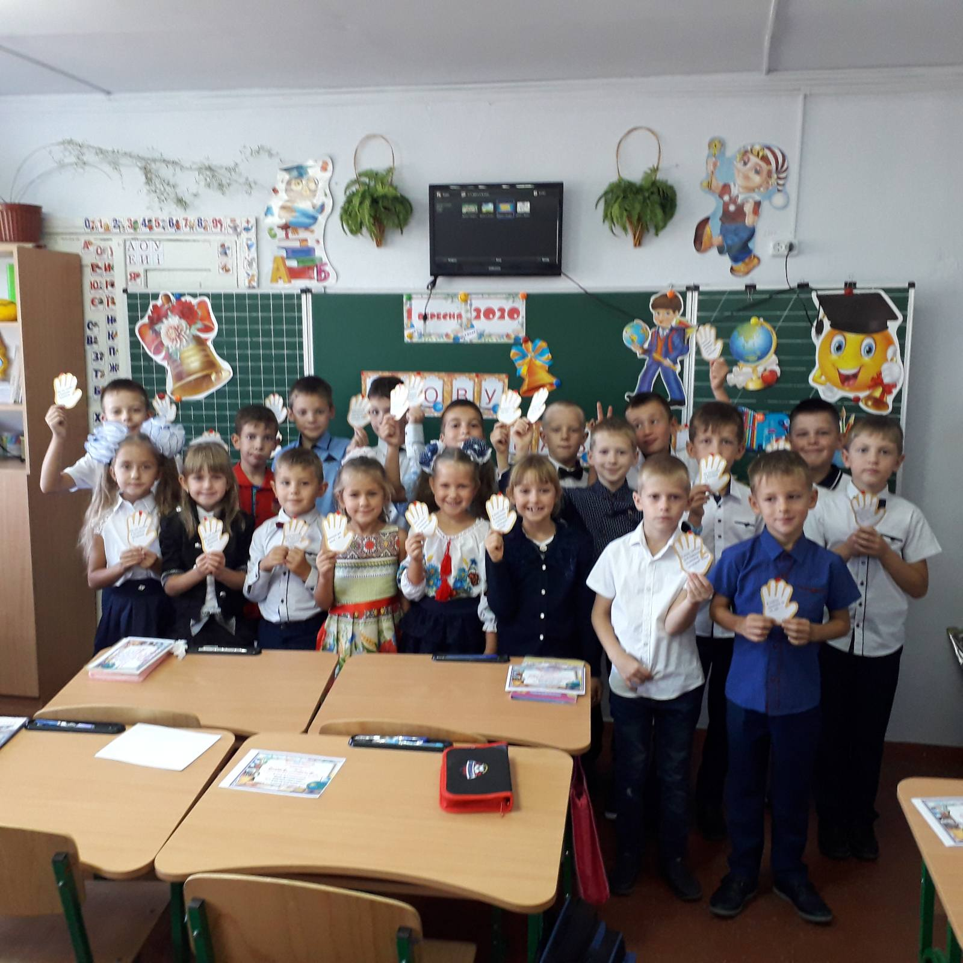
Кожного ранку заходжу я в клас,
Бачу веселі , допитливі очі.
Діти! Я серце відкрила для вас,
Щедрість його я віддати вам хочу!

Slide 9
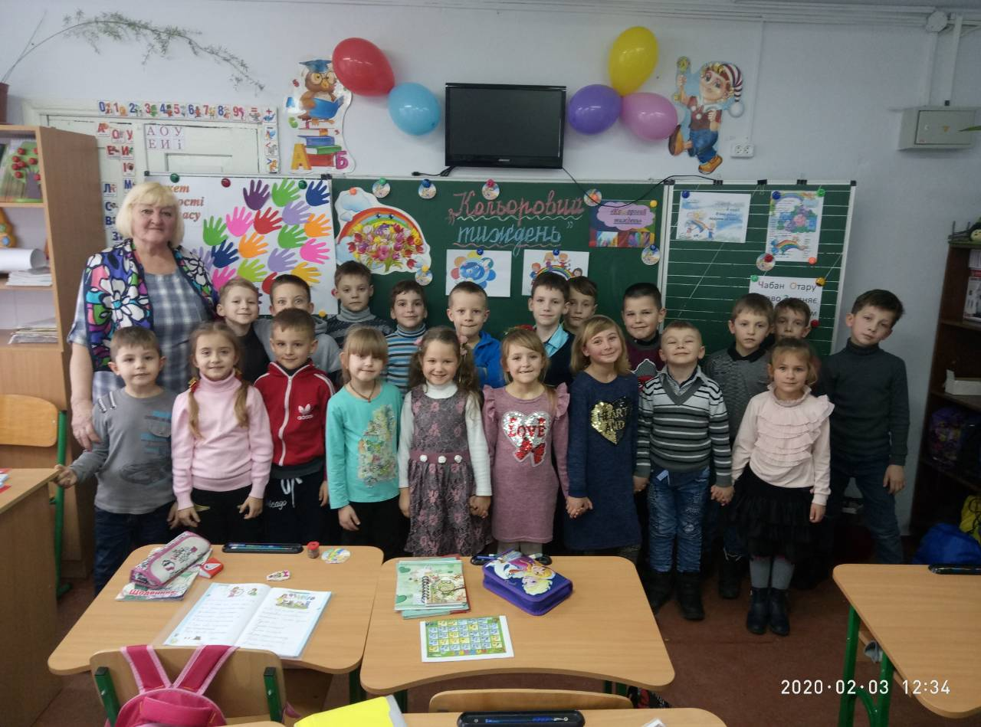
- Ви – сьогодення моє і майбуття,
Ви- моє щастя і здійснена мрія,
Труднощі, смуток і радість життя ,
Вічна тривога і світла надія

Slide 10
Бать-
ківські
збори
Години
спілку-
вання
Індиві-
дуальні
бесіди
Екскурсії
Родинні
свята
Конкурси
Лекторії
ШЛЯХИ
РЕАЛІЗАЦІЇ
ПРОБЛЕМИ
Змагання
Моніторинг
РОБОТА З БАТЬКАМИ
ПОЗАКЛАСНА РОБОТА
Виховні
заходи
Тренін-
ги з бать-
ками
Участь у
загально-
шкільних
заходах
УРОК
Урок-
казка
Інтегро-
ваний
урок
Урок-
гра
Урок-
КВК
Урок-
змагання
Урок
твор-
чості
Урок з вик.
інноваційних
технологій
Заочна
манд-
рівка

Slide 11
Система роботи над формуванням мовленнєвої компетентності
Види компетентності
Мовленєва компетентність
аудіювання
говоріння
читання
письмо

Slide 12
Слово – це найточніший різець, здатний доторкнутись до найніжнішої рисочки людського характеру. Вміння користуватися ним – велике мистецтво. Словом можна створити красу душі, а можна і спотворити її. Тож оволодіймо цим різцем так, щоб з-під наших рук виходила тільки краса.
В. О. Сухомлинський
Джерела збагачення активного словника
Література
Екскурсії в природу
Зустріч із різними людьми
Наочність
підручники
словники, довідники
художні й науково-
пізнавальні твори
Милування,
спостереження
Природні явища,
їх закономірність
Праця людей,
діяльність дітей
родинні, народні,
державні свята
музеї, виставки,
бібліотеки.
цікаві зустрічі
картинні словники
сюжетні малюнки
ілюстрації

Slide 13
Усне спілкування
Уміння спілкуватися усно
Робота зі словником
Складання словосполучень та речень
Відновлення деформованого тексту
Діалог, монолог
Усний опис картин
Перекази
Інсценізація казок
Інноваційні технології

Slide 14
Правила
педагогічної майстерності
Ділитися з дітьми своїм досвідом
Займатися самоосвітою
Відповідати сучасності
Бути прикладом для дітей
Учитель

Slide 15
ПРИНЦИПИ РОБОТИ
Науковість
Доступність
Наступність
Індивідуальний підхід
Наочність
НАВЧАННЯ

Slide 16
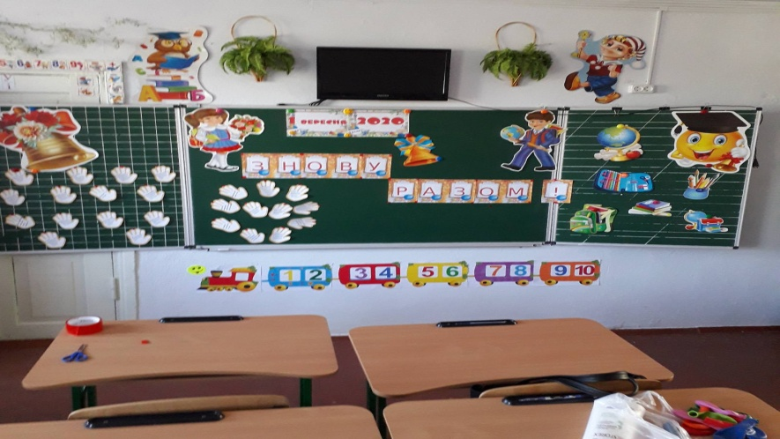
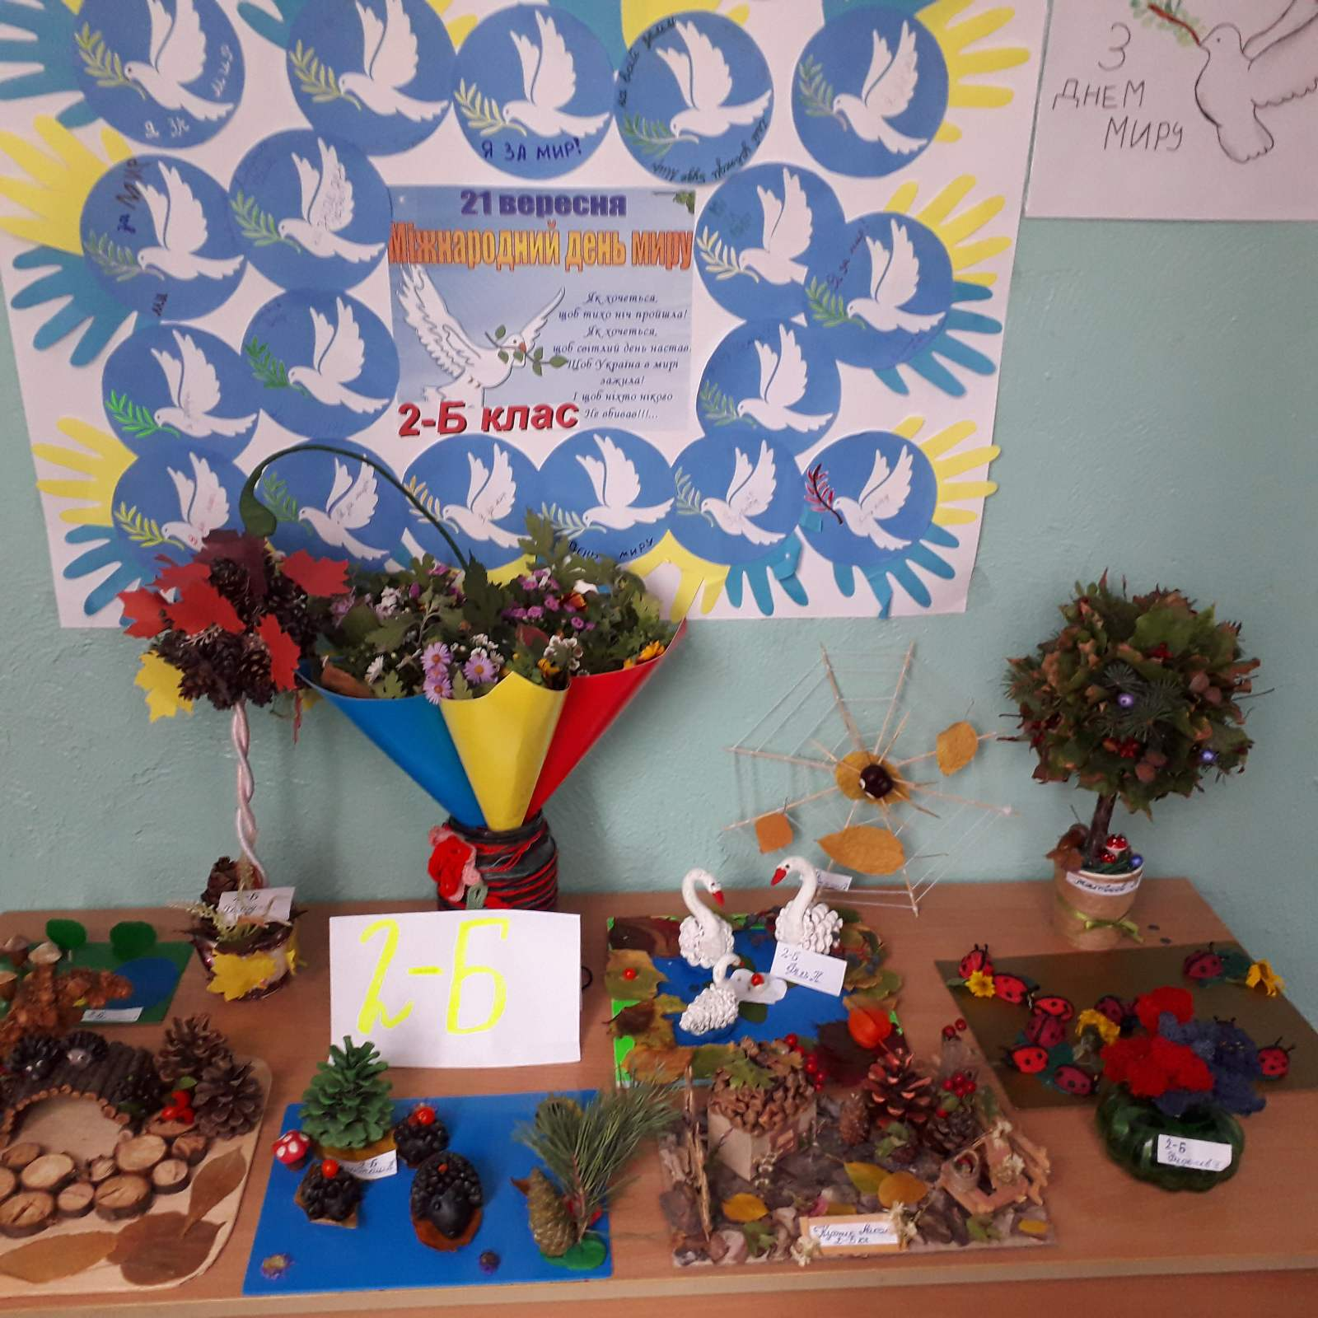

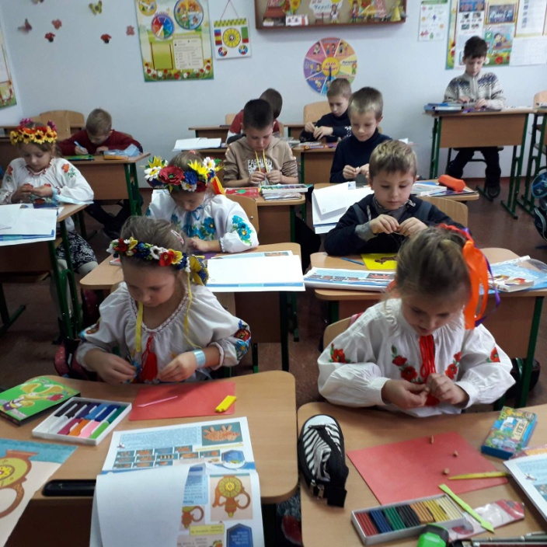
Формування творчої компетентності
учнів

Slide 17
Основні напрямки
виховної роботи
Взаємо-
розуміння
Формування
учнівського
колективу
Розвиток
особистості
Творчій
підхід
Толерантність
Патріотизм
Співпраця
вчитель-батьки

Slide 18
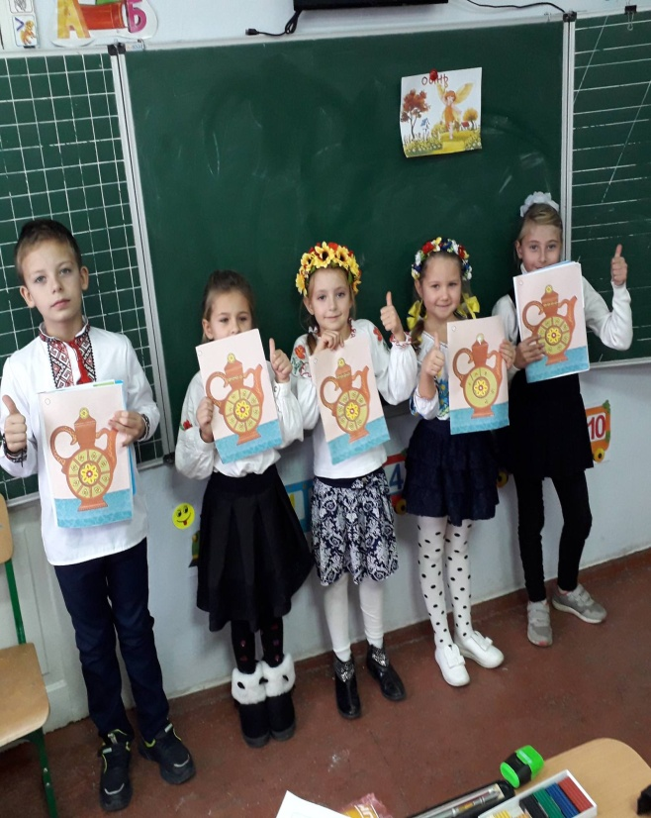
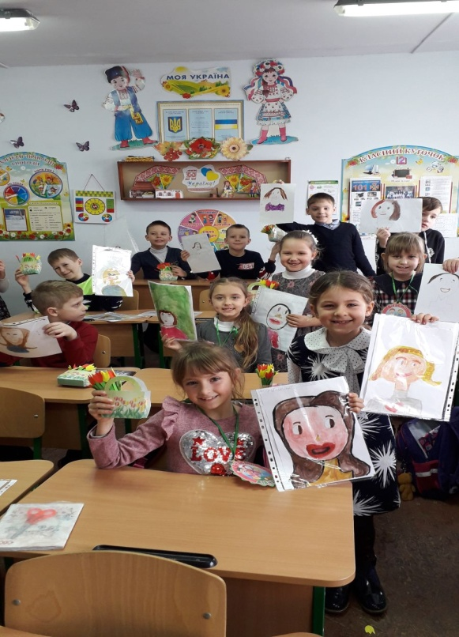
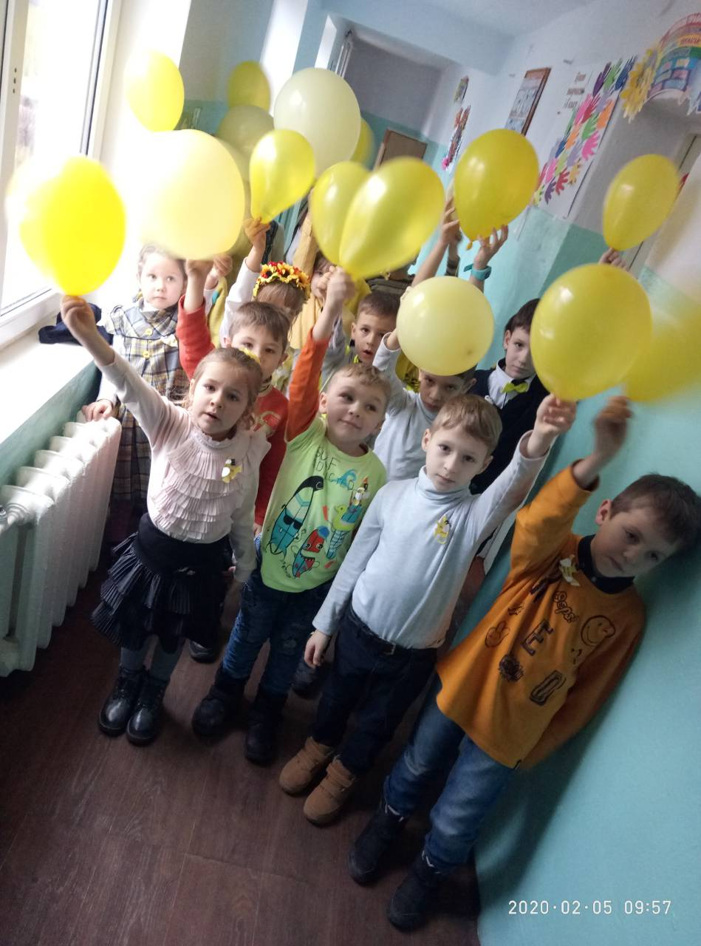
Виховна робота

Slide 19
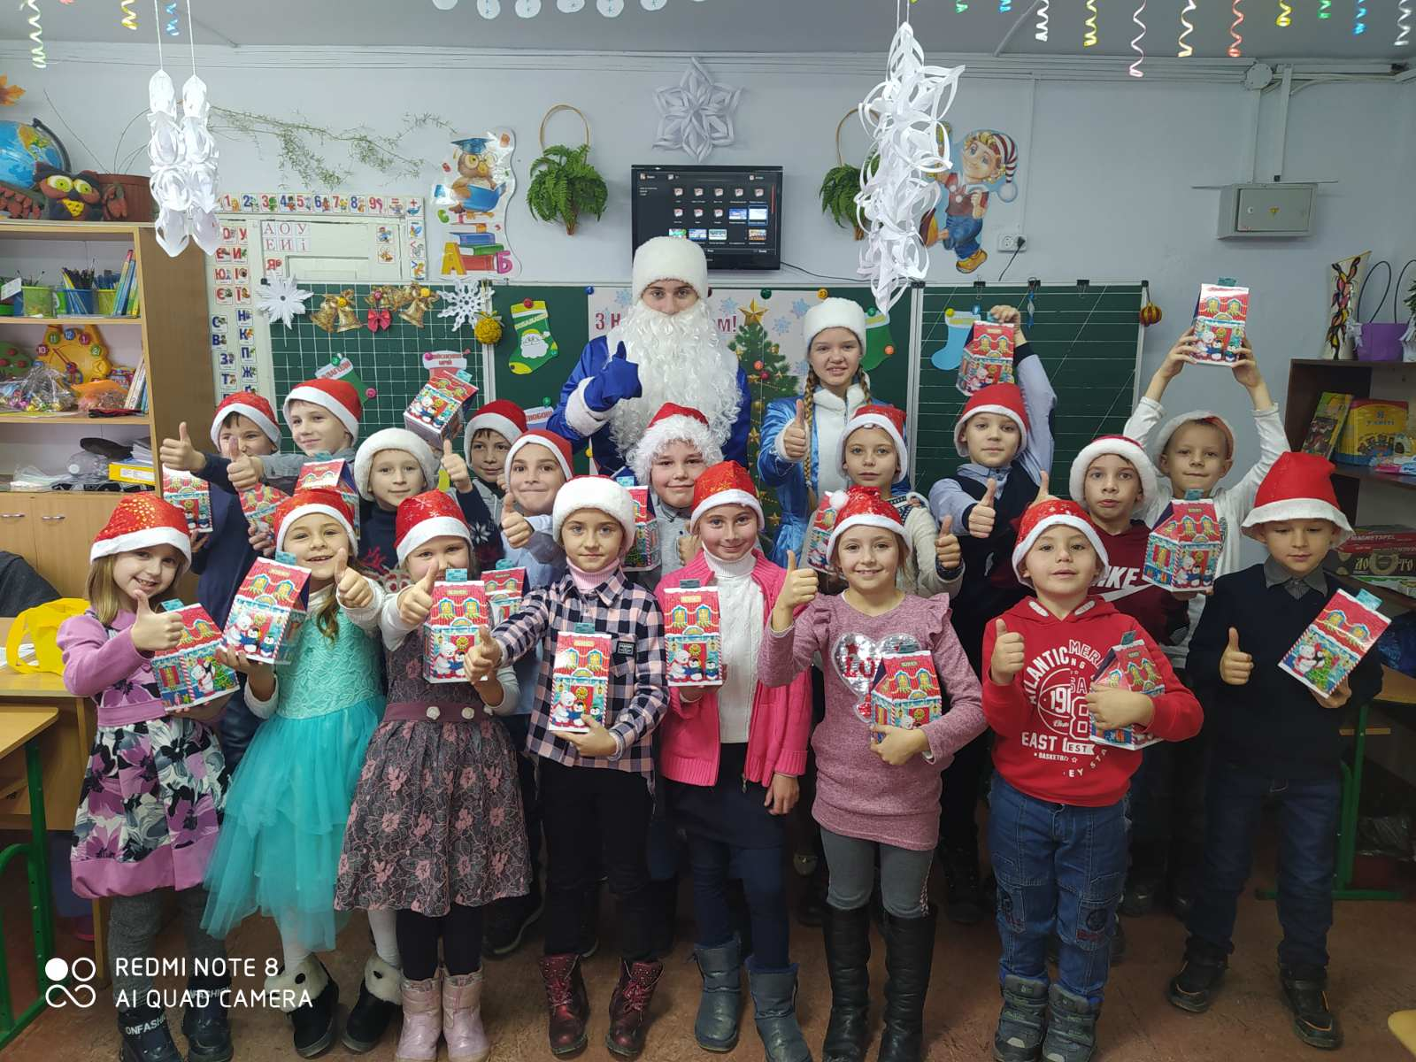
Новорічні пригоди

Slide 20
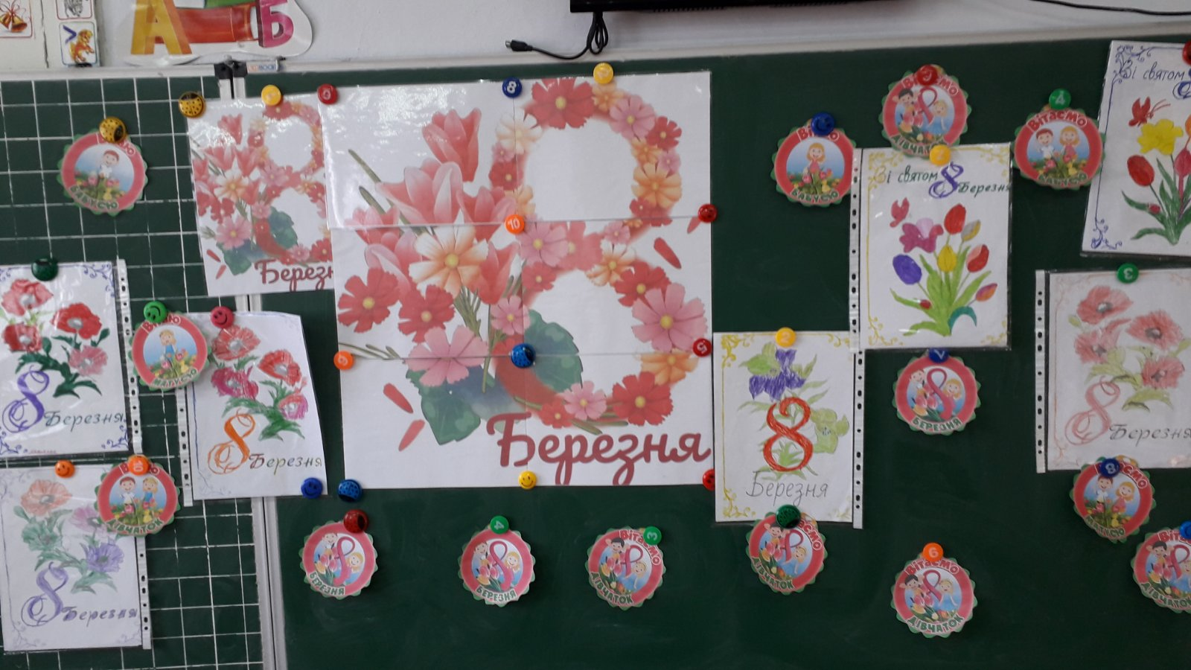
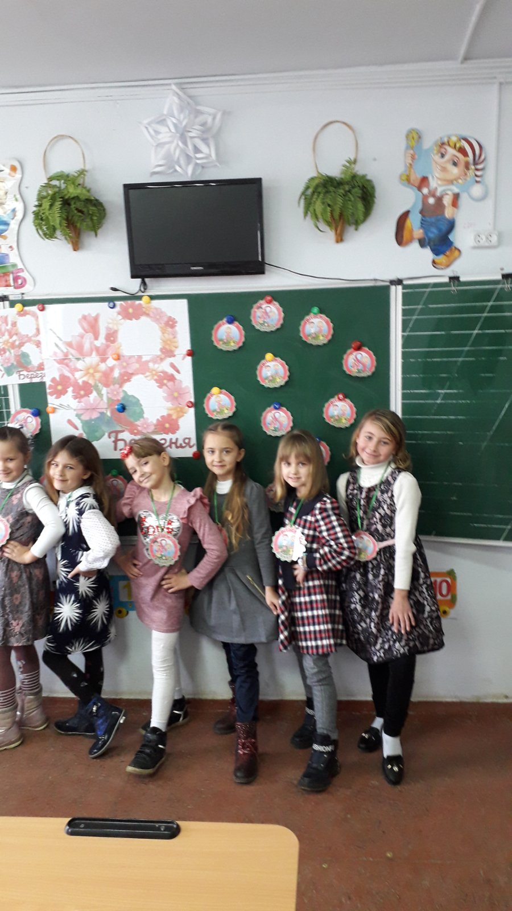
Свято Весни

Slide 21
Рецепт вчительської молодості
Систематично вживайте: бальзам мудрості, коктейль творчості, каву бадьорості, відвар пунктуальності, настій терпимості, екстракт людяності.
Виконуй все це ретельно і будеш вічно молодим, Вчителю!

